Slide 1
4장

Slide 2
미디어 쿼리 사용하기

Slide 3
예제1

Slide 4
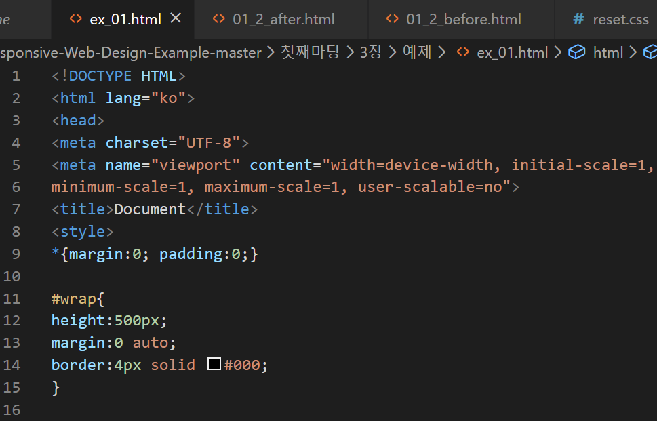

Slide 5
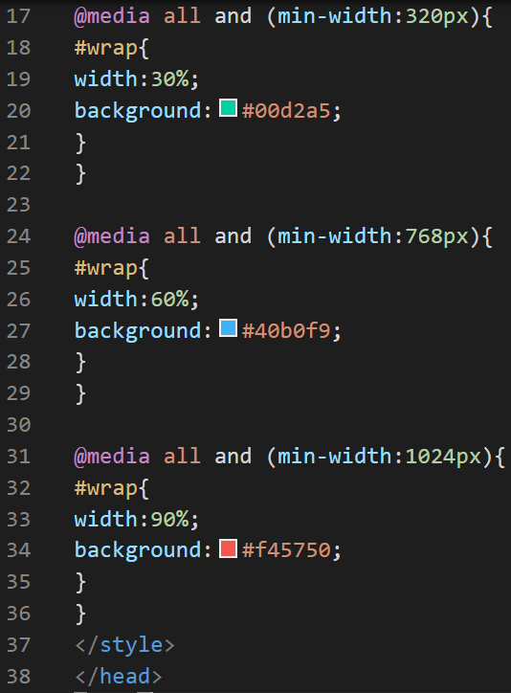
가로 최소길이가 320px인 모든 미디어
가로 최소길이가 768px인 모든 미디어
가로 최소길이가 1024px인 모든 미디어

Slide 6
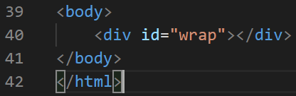

Slide 7
실행결과

Slide 8
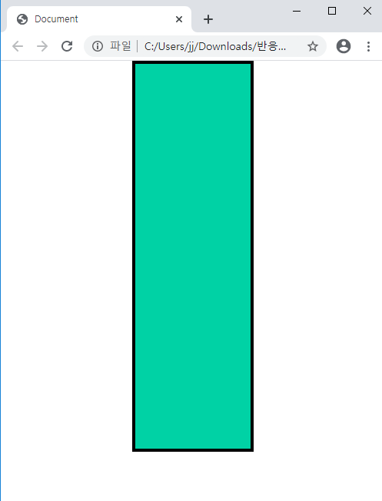

Slide 9
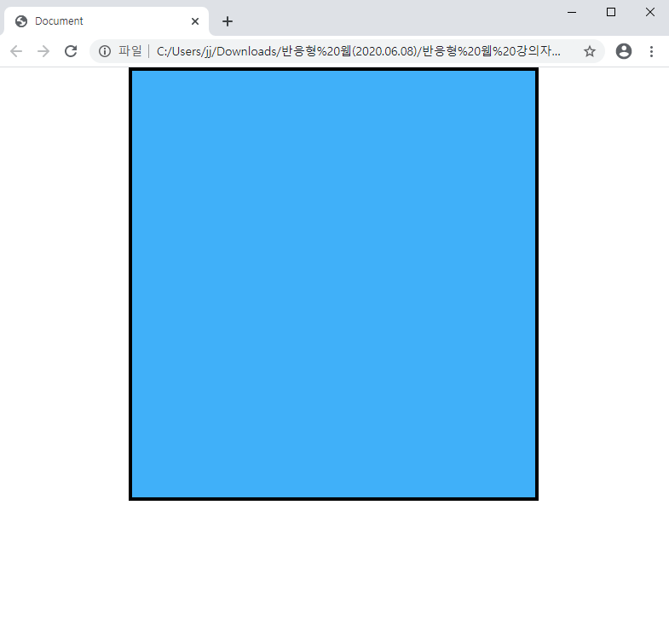

Slide 10
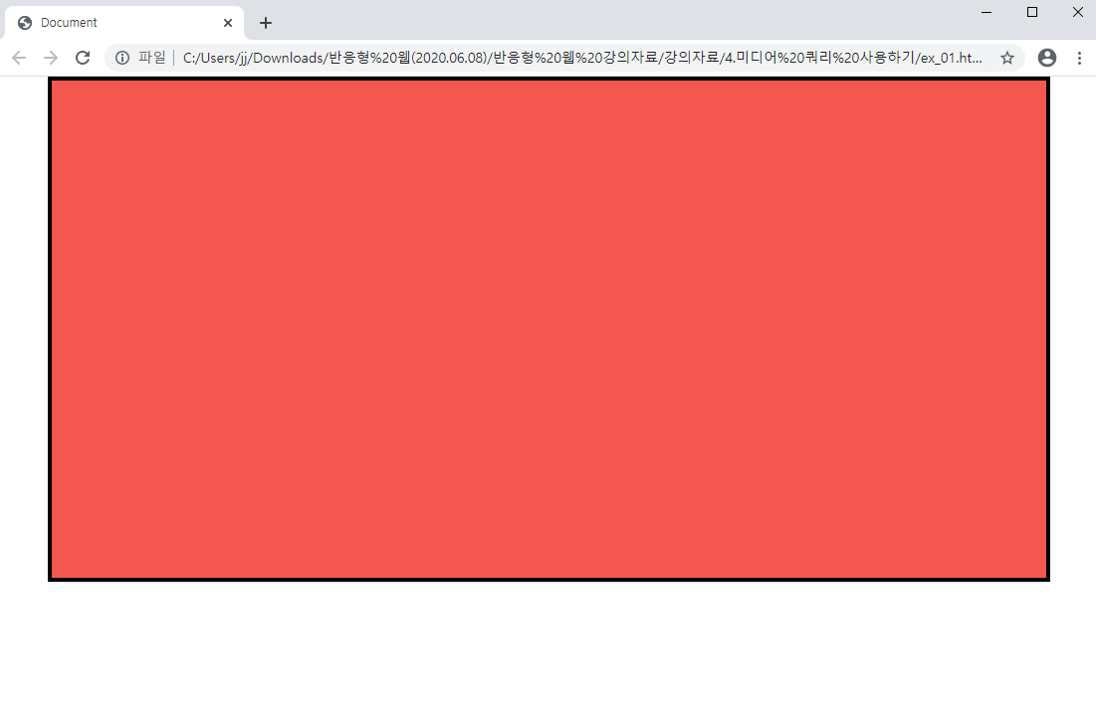

Slide 11
끝

